Slide 1
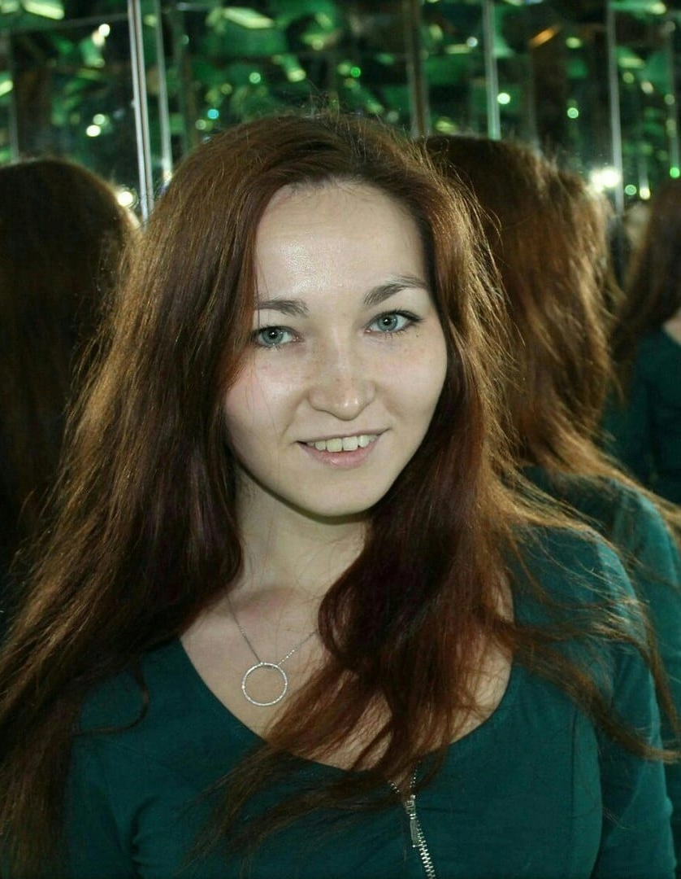
Нафиева
Зарина Фаридовна
Педагог-психолог
первой квалификационной категории.
Клинический психолог, кризисный психотерапевт, суицидолог.
Консультирование родителей по вопросам:
сложности в детско-родительских отношениях с подростками;
сложности в межличностных отношениях;
развитие коммуникативных навыков и уверенности в себе;
кризисные ситуации, возрастные кризисы;
работа со стрессом, тревожностью;
депрессия, проявления аутоагрессивного и/или суицидального поведения;
переживание утраты;
экзистенциальные переживания, поиск идентичности

Slide 2
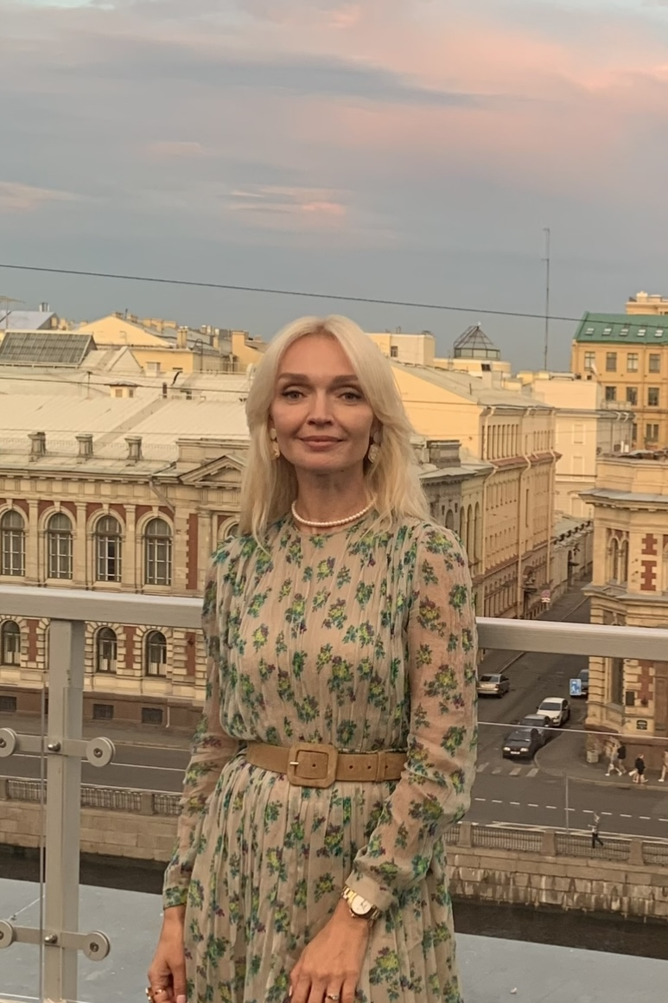
Гарифуллина
Ирина Евгеньевна
Педагог-психолог
первой квалификационной категории
Консультирование родителей по вопросам:
детско-родительских отношений;
возрастных и индивидуальных особенностей развития детей;
готовности к обучению в школе;
поведенческих, эмоциональных, интеллектуальных, мотивационных нарушений;
развития, обучения и воспитания детей с ОВЗ.

Slide 3
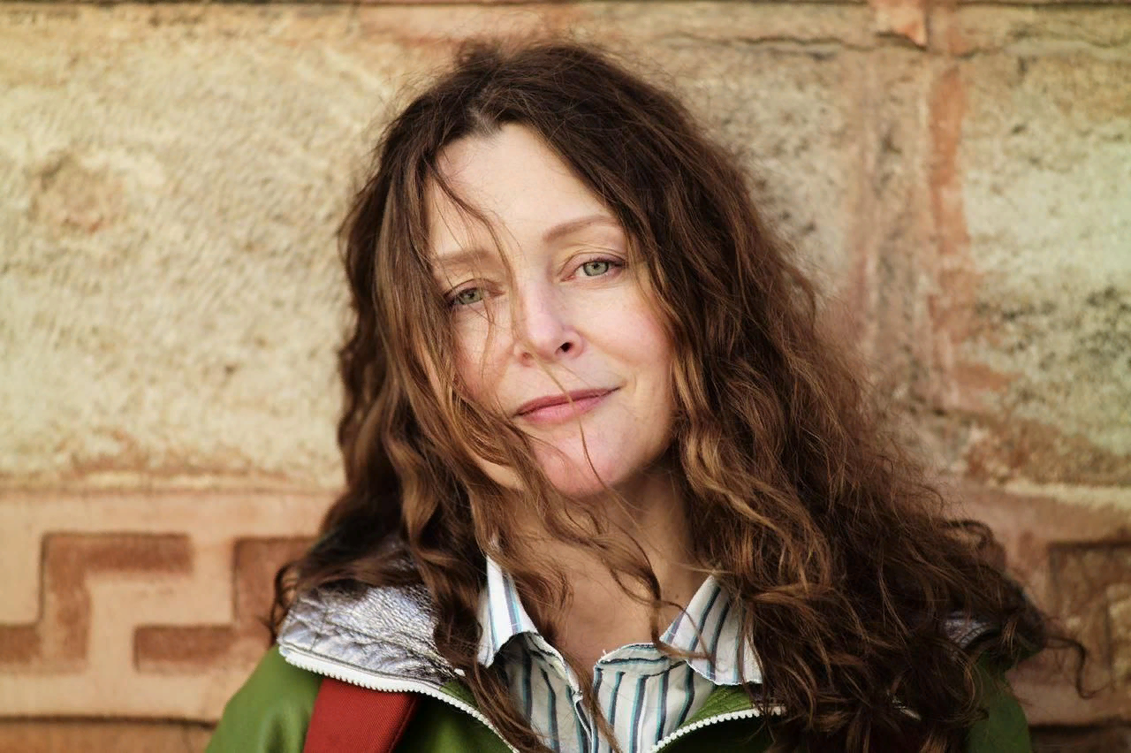
Данелия
Екатерина Евгеньевна
Педагог-психолог
первой квалификационной категории.
Клинический психолог
Консультирование родителей по вопросам:
детско-родительские отношения;
подготовка детей к школе;
работа с детьми с ограниченными возможностями здоровья;
работа в кризисной ситуации;
психологическая помощь в ситуации утраты

Slide 4
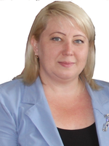
Гилязева
Гюзель Миннияровна
Педагог-психолог
первой квалификационной категории
Консультирование родителей по вопросам:
детско-родительских отношений;
возрастных и индивидуальных особенностей развития детей;
готовности к обучению в школе;
поведенческих, эмоциональных, интеллектуальных, мотивационных нарушений;
развития, обучения и воспитания детей с ОВЗ.

Slide 5
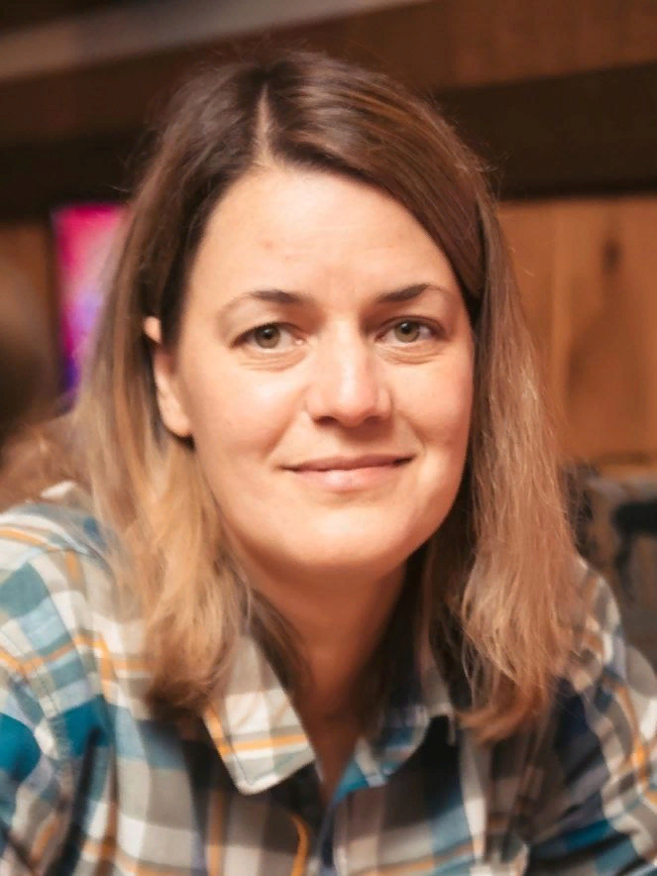
Полякова
Ольга Сергеевна
Дефектолог
первой квалификационной категории
Консультирование родителей по вопросам:
-нормы физического и психического развития детей;
особенности формирования ВПФ ( память, внимание, мышление);
воспитание, развитие и обучение детей с ОВЗ;
- воспитание, развитие и обучение детей с ЗРР, ЗПРР, когнитивными нарушениями.

Slide 6
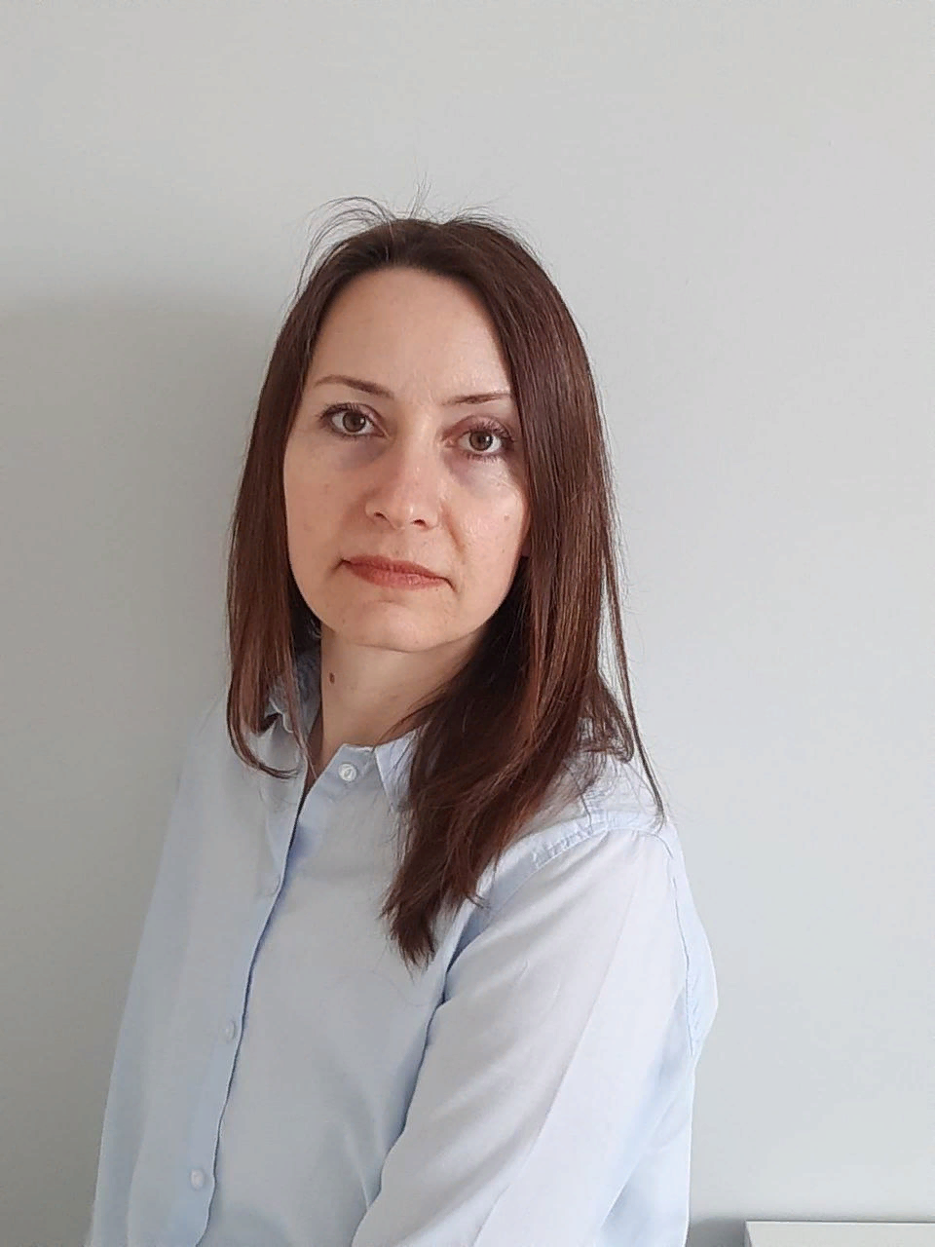
Осипова
Ольга Вячеславовна
Логопед
первой квалификационной категории
Консультирование родителей по вопросам:
диагностики речевого развития детей;
задержки речевого развития;
коррекции нарушений звукопроизношения;
- воспитание, развитие и обучение детей с ОВЗ

Slide 7
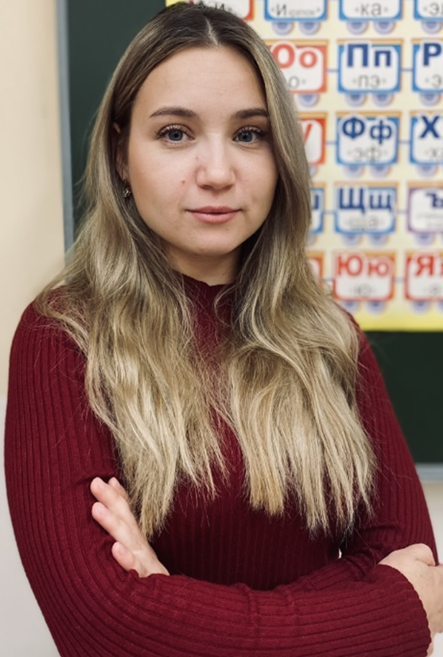
Семина
Светлана Анатольевна
Логопед
первой квалификационной категории
Консультирование родителей по вопросам:
постановки и коррекции звукопроизношения;
развития фонематического слуха;
нарушения чтения и письма;
коррекции слоговой структуры слова;
развития звуко-буквенного анализа и синтеза;
развития подвижности артикуляционного аппарата , мелкой моторики , а так же речевого дыхания ,голоса

Slide 8
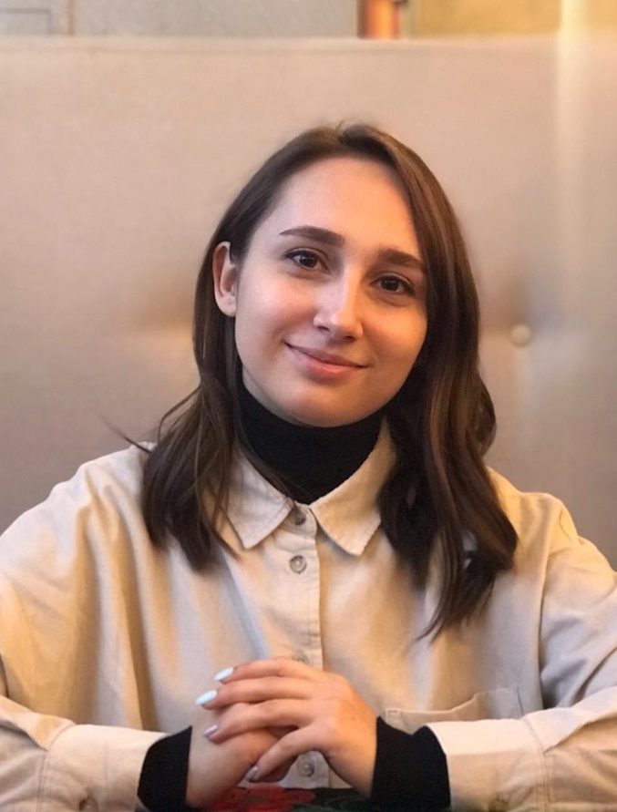
Нуриева
Айгуль Ильмировна
Учитель первой квалификационной категории,
Заместитель директора по УВР
Консультирование родителей по вопросам:
Государственная итоговая аттестация (ЕГЭ, ОГЭ, ГВЭ);
Промежуточная аттестация и ликвидация академической задолжености;
Всероссийские проверочные работы (особенности проведения);
Электронные образовательные ресурсы;
Работа с одаренными детьми;

Slide 9
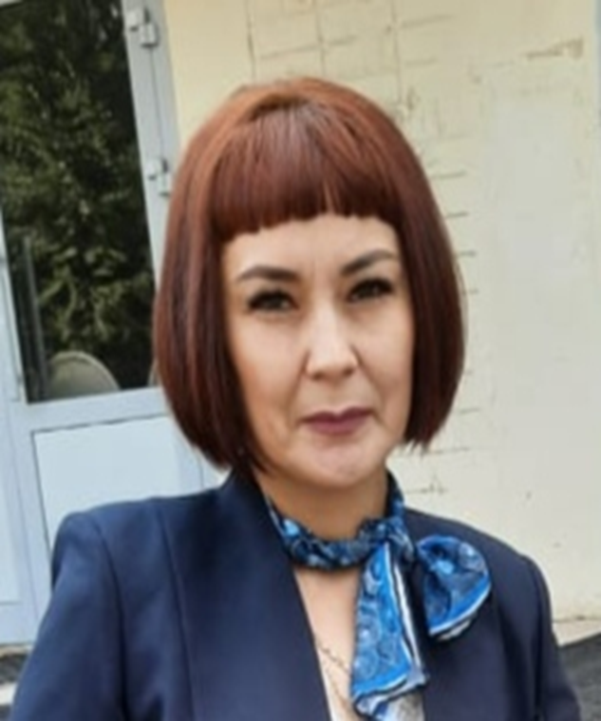
Самаркина
Надежда Владимировна
Учитель
первой квалификационной категории
Консультирование родителей по вопросам:
организация образовательного процесса;
возрастные и индивидуальные особенности развития ребёнка;
готовность к обучению в школе;
развитие, обучение и воспитание младших школьников.

Slide 10
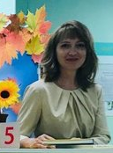
Халева
Елена Александровна
Учитель
первой квалификационной категории
Консультирование родителей по вопросам:
организация образовательного процесса;
возрастные и индивидуальные особенности развития ребёнка;
межличностная коммуникация и социализация у детей и подростков
компьютерная зависимость, оптимальное время взаимодействия ребенка с гаджетом и социальными сетями;
развитие, обучение и воспитание детей и подростков;
трудности во взаимоотношениях между родителями и детьми;
профессиональное самоопределения школьников;

